Slide 1
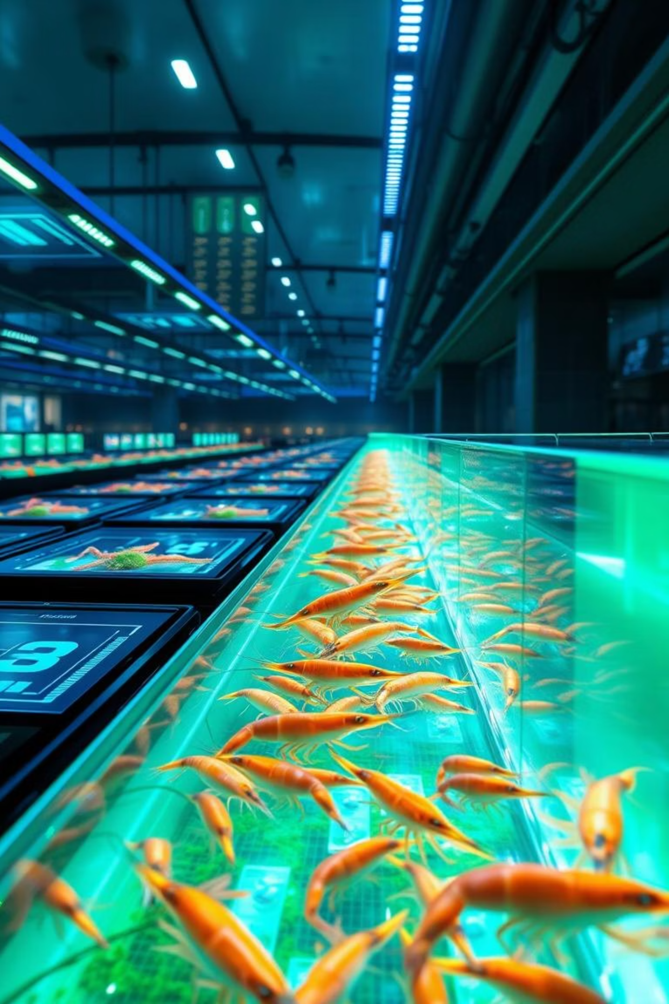

Desarrollo e Implementación de un modelo de Reinforcement Learning (RL) para la optimización de dietas en acuicultura
Plan de Tesis para obtener el Grado de Maestro en Ciencias con Mención en Inteligencia Artificial.
BRUNO ALEJANDRO DONAYRE DONAYRE
Universidad Nacional de Ingeniería, Perú - 2025

Slide 2




Datos Generales del Proyecto
Título
Institución
Desarrollo e Implementación de un Modelo de Reinforcement Learning (RL) para la Optimización de Dietas en Acuicultura.
Vitapro S.A., CEAs
(Centros Experimentales Acuícolas) en Perú.
Herramientas analíticas
Duración
Procesamiento de datos (ETL)
Detección y limpieza de outliers usando Z-score
Imputación de datos con KNN (K-Nearest Neighbors)
Generación de datos sintéticos con GANs (Redes Neuronales Adversarias)
AR: Q-Learning, PPO Y DDPG
Infraestructura Cloud (GCP)
7 meses (junio 2025 – enero 2026).

Slide 3



Planteamiento del Problema
La acuicultura intensiva enfrenta desafíos en la formulación de dietas debido a la variabilidad ambiental y la heterogeneidad de los organismos. Los métodos tradicionales son estáticos y no se adaptan a las fluctuaciones de temperatura, oxígeno, salinidad y pH, lo que lleva a un desperdicio de alimento y una menor productividad.
Métodos Tradicionales
Impacto Negativo
Necesidad
Tablas estáticas, no consideran variabilidad ambiental.
Desperdicio de alimento, deterioro del agua, aumento de mortalidad.
Enfoque dinámico y adaptativo para optimizar rendimiento y reducir impacto.

Slide 4
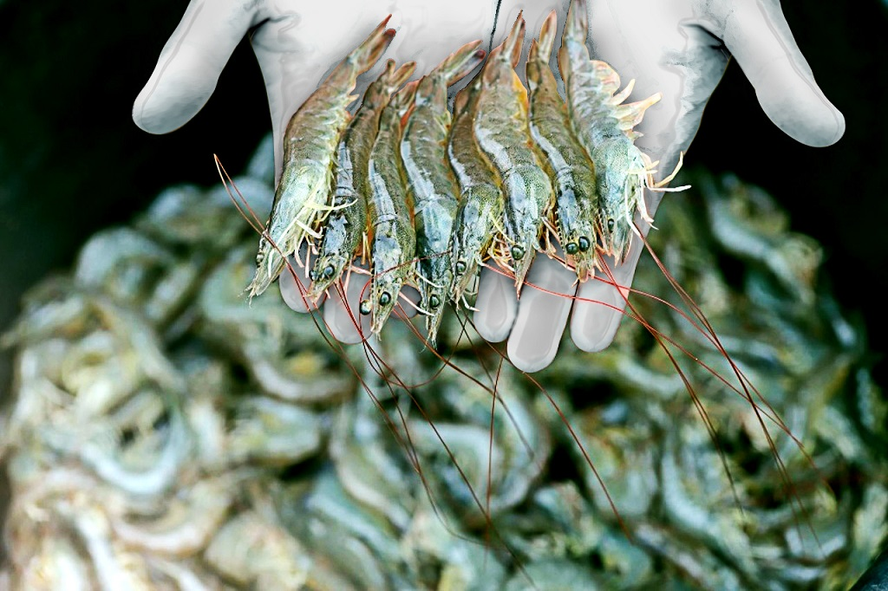
Formulación del Problema y Justificación
Problema General
¿Cómo aplicar un modelo de Reinforcement Learning (RL) profundo para optimizar la rentabilidad de decisiones productivas en CEAs usando datos históricos de 2020 a 2025?
Problemas Específicos
Variables que explican la eficiencia productiva.
Arquitectura DRL más efectiva (DQN, DDPG, PPO).
Políticas de exploración en escenarios con datos limitados.
Validación experimental de recomendaciones DRL.
Justificación
Este proyecto propone una solución innovadora para la formulación de dietas en acuicultura, integrando RL y modelos predictivos para decisiones personalizadas y adaptativas.
Potencial para reducir costos operativos, minimizar desperdicios y promover la sostenibilidad a largo plazo del sector acuícola.

Slide 5
Alcances y Objetivos
Alcances del Proyecto
Objetivo General
Análisis de datos históricos y actuales (2020-2025).
Desarrollar un modelo de Reinforcement Learning (RL) que optimice la formulación de dietas en acuicultura, ajustando recomendaciones de alimentación de forma dinámica según condiciones ambientales y productivas.
Desarrollo y comparación de modelos RL (Q-learning, DDPG, PPO).
Simulación y validación preliminar con expertos.
No contempla implementación piloto a gran escala.
Objetivos Específicos
Analizar datos para modelos predictivos auxiliares.
Desarrollar y seleccionar el mejor modelo RL.
Validar el sistema con expertos y métricas productivas.

Slide 6
Matriz de consistencia
Objetivos | Hipótesis | Variables | Técnicas y métodos | Instrumentos
Objetivo General Desarrollar un modelo de RL que optimice dietas en acuicultura según condiciones ambientales y productivas. | El modelo de RL mejora la eficiencia alimentaria y el ROI respecto a métodos tradicionales. | Variable dependiente: • ROI • FCA Variables independientes: • Temperatura, oxígeno, salinidad, pH • Peso del camarón, consumo, tipo de alimento | • Reinforcement Learning (RL) (DDPG, Q-learning, PPO) • Integración con modelos predictivos auxiliares • Simulación y validación comparativa | • Dataset histórico 2020–2025 (Vitapro) • Simulador acuícola • Ficha de validación de expertos
OE1. Analizar datos históricos y actuales para construir modelos predictivos auxiliares. | El uso de modelos predictivos mejora la precisión del entorno simulado. | • Crecimiento proyectado• Consumo estimado • Parámetros ambientales diarios | • Análisis exploratorio de datos • Aprendizaje supervisado (regresión, redes neuronales, XGBoost) | • Registros históricos de CEAs • Modelos de predicción entrenados offline
OE2. Desarrollar un modelo de RL (Q-learning, DDPG o PPO) y seleccionar el mejor. | DDPG o PPO presentan mejor desempeño frente a Q-learning en entornos acuícolas variables. | • Tipo de algoritmo RL • Tasa de convergencia • Calidad de la política generada | • Entrenamiento iterativo de agentes RL • Métricas de recompensa y estabilidad | • Scripts en Python (OpenAI Gym, TensorFlow/PyTorch) • Simulador de cultivo
OE3. Validar el sistema con expertos y métricas productivas. | La validación por expertos confirma la utilidad práctica del sistema propuesto. | • Evaluación cualitativa • Satisfacción del experto • Nivel de adopción | • Entrevistas estructuradas • Evaluación de prototipo en entorno simulado | • Cuestionario de validación • Registro de decisiones del modelo

Slide 7




Marco Teórico: Reinforcement Learning
El Reinforcement Learning (RL) es un paradigma de aprendizaje automático donde un agente aprende a tomar decisiones secuenciales interactuando con un entorno para maximizar una recompensa acumulativa.
MDP
DDPG
Procesos de Decisión de Markov: base formal para definir problemas de RL.
Deep Deterministic Policy Gradient: algoritmo actor-crítico para acciones continuas.
Q-learning
PPO
Algoritmo model-free que aprende una función de acción-valor para entornos discretos.
Proximal Policy Optimization: algoritmo robusto basado en políticas para entornos complejos.

Slide 8
Marco Teórico: Reinforcement Learning
Característica | Q-learning | DDPG | PPO
Naturaleza del algoritmo | Modelo libre (off-policy), discreto | Actor-Critic continuo (off-policy) | Actor-Critic continuo (on-policy)
Tipo de acción | Discreta (tablas Q) | Continua (redes neuronales) | Continua o discreta (redes neuronales)
Adaptabilidad a variabilidad | Limitada por discretización y escalabilidad | Alta adaptabilidad, ajusta políticas a entornos complejos | Alta adaptabilidad con políticas suaves y regulación (clip) para mejorar estabilidad
Tolerancia a intermitencia | Baja (depende de buena exploración y cobertura de espacio de estados) | Media-Alta (puede lidiar con datos intermitentes si bien entrenado y con buffer adecuado) | Alta (robustez al ruido y estabilidad en actualizaciones de política)
Eficiencia computacional | Baja para entornos grandes o continuos | Media (exige recursos por doble red Actor-Critic) | Alta (actualiza políticas más rápido y eficiente que otros algoritmos on-policy)
Escalabilidad a cultivo real | Limitada (no ideal para espacios de estado y acción grandes) | Alta (diseñado para problemas de control continuo, ideal para adaptarse a variabilidad) | Alta (buen balance entre estabilidad y adaptabilidad, ideal para entornos con variabilidad)
Robustez y estabilidad | Baja, propenso a exploración ineficiente | Media-Alta, requiere buen diseño de red y ajuste | Alta, con regulación mediante clipping para evitar cambios abruptos
Referencias clave | Chahid et al., 2022 | Elmessery et al., 2025; Aljehani et al., 2023 | Mnih et al., 2015

Slide 9
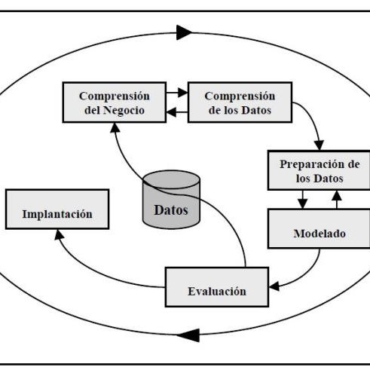
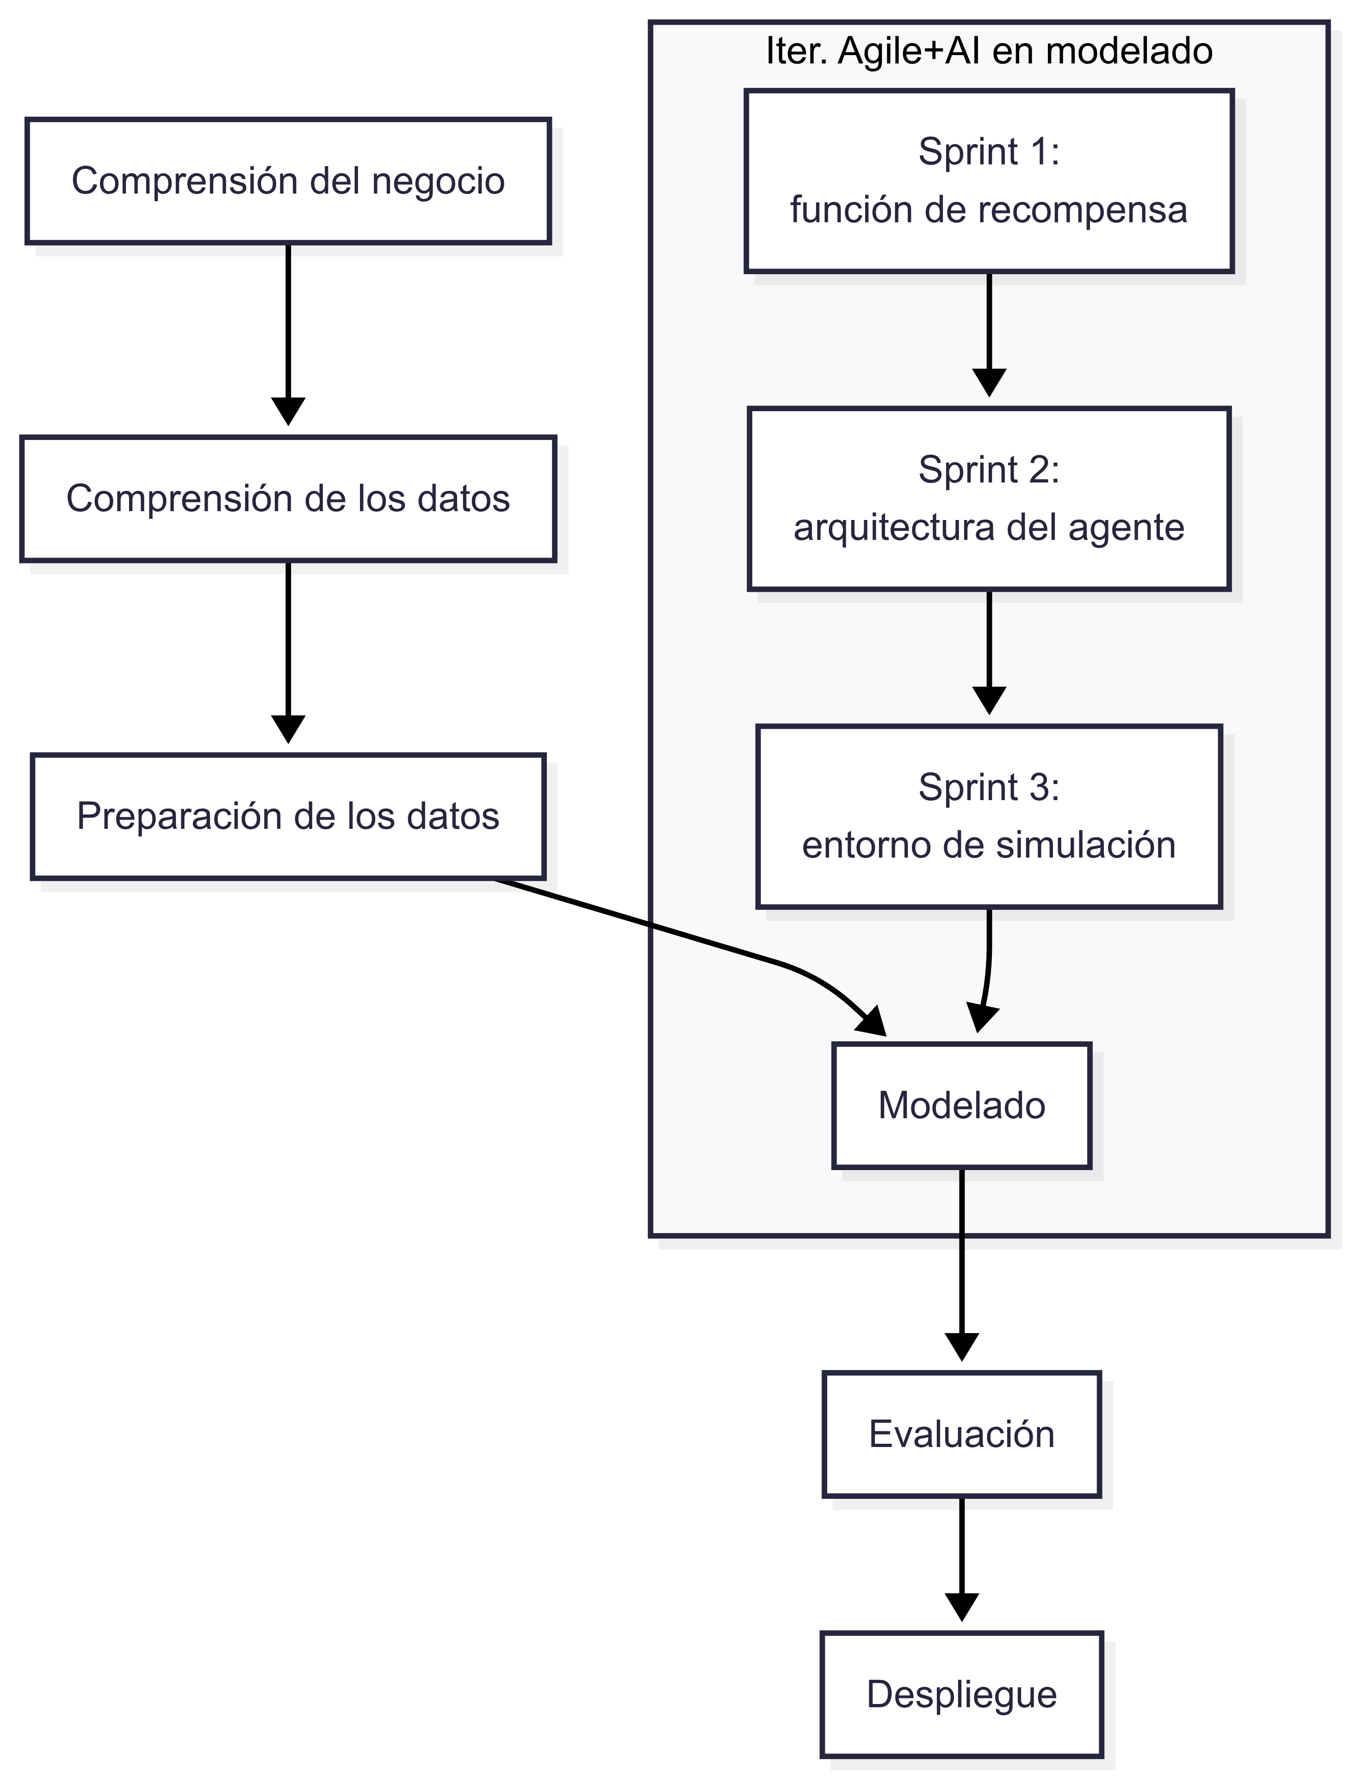
Metodología de Investigación
El estudio combina CRISP-DM con Agile+AI para un desarrollo flexible y controlado.
CRISP-DM
Ventaja del enfoque combinado. Esta metodología híbrida permite un desarrollo estructurado pero flexible, que: Aprovecha los datos reales recolectados por Vitapro. Alinea el proyecto con necesidades del negocio (eficiencia y sostenibilidad).Permite ajustar decisiones técnicas en tiempo real, involucrando activamente a expertos del sector.

Slide 10
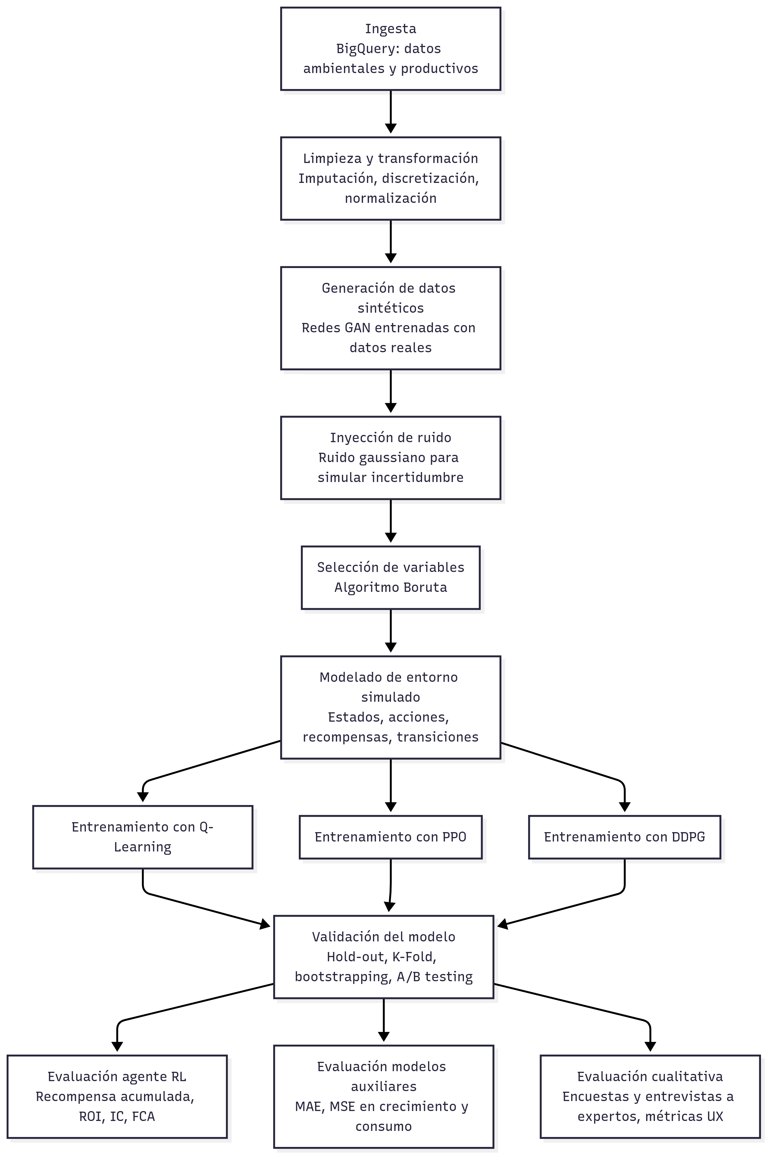
Metodología de Investigación
El diseño experimental incluye ingesta, limpieza, transformación de datos, generación de datos sintéticos con GANs, inyección de ruido, selección de variables con Boruta, entrenamiento de agentes RL y validación con hold-out y K-Fold.

Slide 11
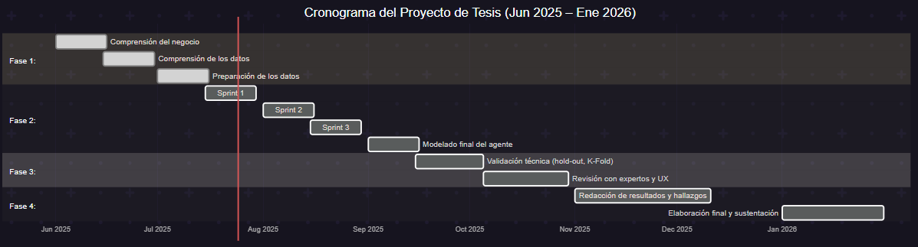
Administración del Plan de Tesis
Cronograma (junio 2025 - enero 2026)
Fase | Actividad | Fecha de Inicio | Fecha de Fin
Fase 1: Comprensión y Preparación | Comprensión del negocio | 2025-06-01 | 2025-06-15
 | Comprensión de los datos | 2025-06-15 | 2025-06-30
 | Preparación de los datos | 2025-07-01 | 2025-07-15
Fase 2: Modelado (Agile+AI) | Sprint 1: Función de recompensa | 2025-07-15 | 2025-07-30
 | Sprint 2: Arquitectura del agente | 2025-08-01 | 2025-08-15
 | Sprint 3: Entorno de simulación | 2025-08-15 | 2025-08-30
 | Modelado final del agente | 2025-09-01 | 2025-09-15
Fase 3: Evaluación | Validación técnica (hold-out, K-Fold) | 2025-09-15 | 2025-10-05
 | Revisión con expertos y UX | 2025-10-05 | 2025-10-30
Fase 4: Redacción y cierre | Redacción de resultados y hallazgos | 2025-11-01 | 2025-12-10
 | Elaboración final y sustentación | 2026-01-01 | 2026-01-31

Slide 12
Administración del Plan de Tesis
Presupuesto Estimado (Anual)
Herramienta | Funcionalidad | Costo Estimado | Costo Mensual (USD) | Costo Anual (USD)
Cloud Scheduler | Automatiza tareas como actualizaciones de tablas, limpieza de datos o envío de reportes. | $0.10/job/mes × 5 jobs | $0.50 | $6.00
Cloud Composer | Orquesta flujos complejos tipo ETL: cargar datos → procesar → calcular → guardar. | $300/mes por entorno | $300.00 | $3,600.00
Cloud Workflows | Coordina ejecución de múltiples servicios o scripts en secuencia. | ~$0.025 por ejecución × estimaciones | $5.00 | $60.00
Compute Engine (VM) | Ejecuta notebooks pesados, simulaciones o pruebas de modelos sin GPU. | ~$25–80/mes (sin GPU) | $80.00 | $960.00
Colab Enterprise | Uso colaborativo de notebooks con mayor potencia y conexión directa a GCP. | ~$50–100/mes por usuario activo | $75.00 | $900.00
Vertex AI (GPU) | Entrena modelos complejos (ej. RL o deep learning) estimando uso diario de 3 horas. | $1–8/hora × 3h × 30 días | $720.00 | $8,640.00
Cloud Run (API) | Despliega scripts o apps con contenedores Docker, útil para exponer APIs del modelo. | $3–$20/mes según uso | $20.00 | $240.00
 | Total estimado |  | $1,200.50 | $14,406.00

Slide 13
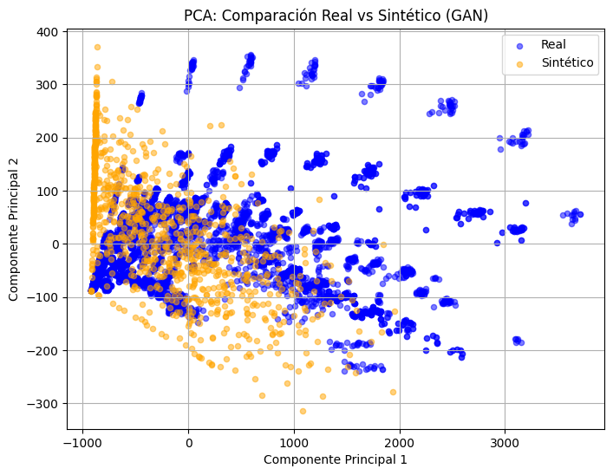
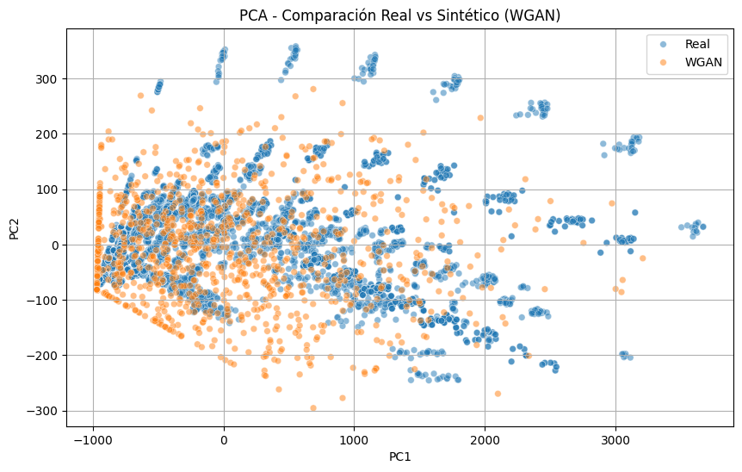
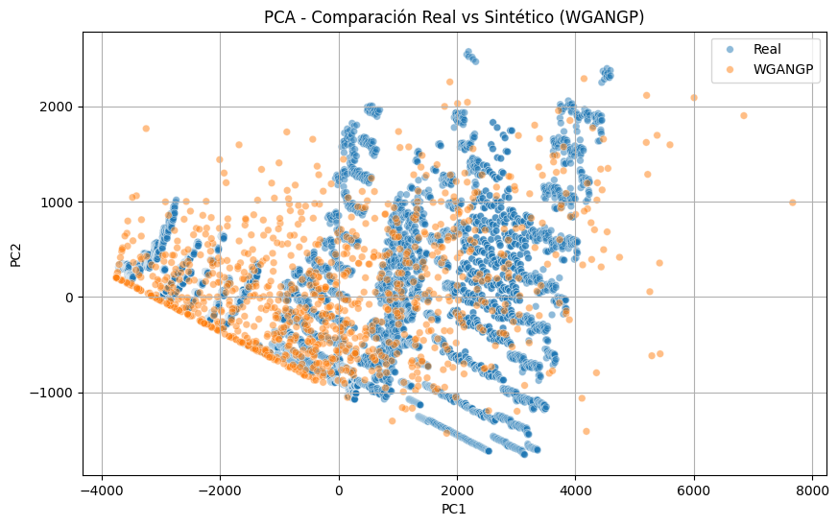
Primeros Resultados
Uso de Redes Neuronales Adversas (GAN)
Un GAN (Generative Adversarial Network) es una red neuronal diseñada para generar datos sintéticos que imitan un conjunto de datos reales. Fue introducida por Ian Goodfellow en 2014, y se basa en un enfoque de aprendizaje adversarial, donde participan dos redes:
Generador: intenta crear datos falsos que parezcan reales.
Discriminador: intenta distinguir entre datos reales y sintéticos.
Ambos modelos se entrenan en conjunto hasta que el generador aprende a producir datos casi indistinguibles de los reales.
En este trabajo, el objetivo es simular condiciones productivas en acuicultura, incluso en escenarios extremos o poco frecuentes que no están bien representados en los datos históricos, como:
Temperaturas ambientales de 20 °C, que son poco comunes pero críticas.Condiciones de pH, oxígeno o humedad fuera del rango normal.
Estos escenarios extremos son clave para entrenar modelos robustos, como los de aprendizaje por refuerzo, y para evaluar el rendimiento bajo estrés productivo.
Los GANs son valiosos, ya que permiten generar nuevos ejemplos plausibles sin necesidad de recolectarlos experimentalmente.

Slide 14
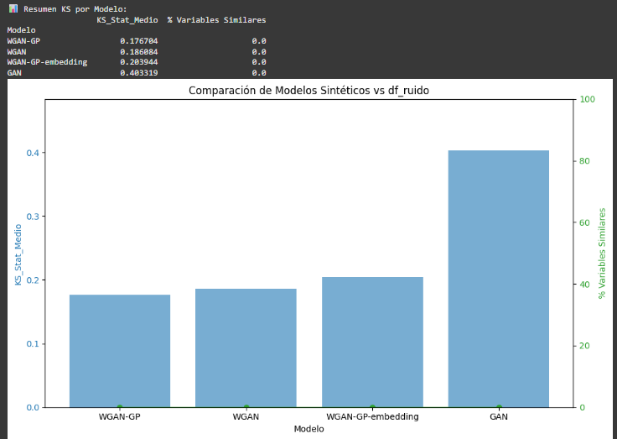
Primeros Resultados
Uso de Redes Neuronales Adversas (GAN)
Modelo | Descripción técnica | Rendimiento (KS) | Observaciones
GAN (básico) | Modelo clásico con problemas de estabilidad y modo colapso (genera valores repetitivos o limitados). | Alto (≈ 0.483) | Genera datos poco realistas comparado con los otros modelos.
WGAN | Introduce la distancia Wasserstein como función de pérdida, mejorando la estabilidad durante el entrenamiento. | Medio (≈ 0.186) | Mejora respecto al GAN clásico, con buena calidad de datos.
WGAN-GP | Variante de WGAN con penalización del gradiente para mayor suavidad y estabilidad. | Bajo (≈ 0.176) | Es el modelo con mejor similitud estadística con los datos reales.
WGAN-GP + Embedding | Añade información contextual (embedding), como semana o tipo de dieta, al proceso generativo. | Medio-Bajo (≈ 0.203) | Ligeramente menos preciso que WGAN-GP puro, pero con potencial para personalizar.
Aunque los modelos WGAN-GP y WGAN tienen mejor desempeño general, aún ningún modelo replicó exactamente las distribuciones reales, especialmente en variables individuales.
El GAN estándar produce datos menos realistas.
Esto refuerza la importancia de seleccionar el modelo adecuado, y la necesidad de mejorar el entrenamiento.

Slide 15
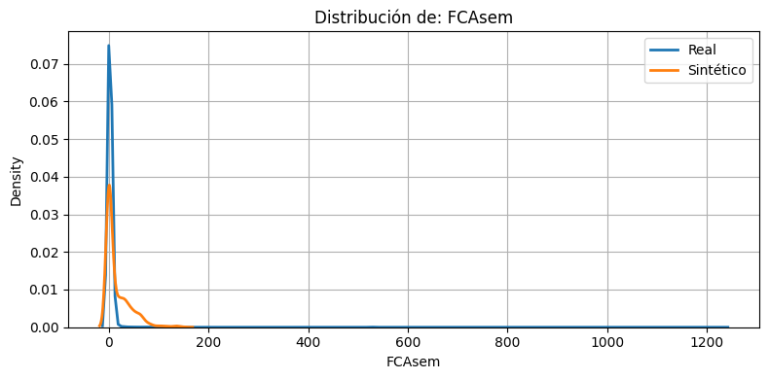
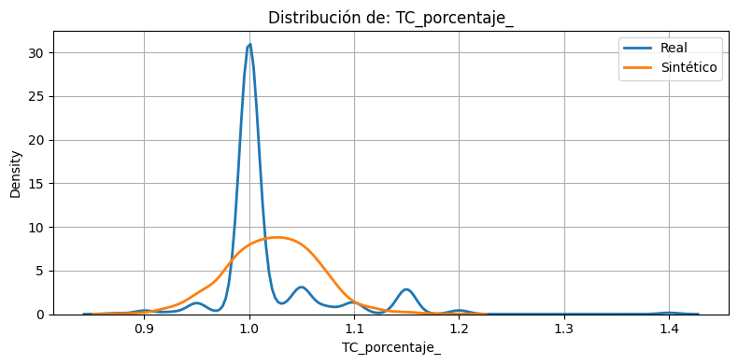
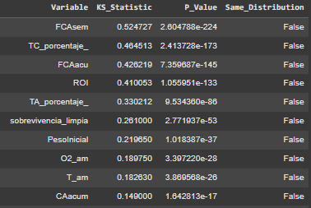
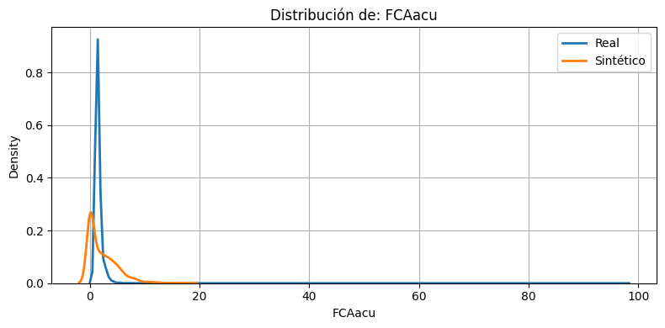
Primeros Resultados
Uso de Redes Neuronales Adversas (GAN)

Slide 16
El modelo aprende que es más eficiente estimular el crecimiento en la fase intermedia del cultivo.
En etapas finales, reducir la tasa de crecimiento es posiblemente más rentable o fisiológicamente esperable, dado que el crecimiento marginal disminuye.
Primeros Resultados
Resultados de Aprendizaje de política óptima: Q-Learning
Tipo | Variable | Descripción | Rango Discretizado
Estado | Semana | Semana del ciclo productivo | Entero: 1–16
 | T_am_bin | Temperatura ambiental (°C) | 0 = [19–24), 1 = [24–28), 2 = [28–34]
 | O2_am_bin | Oxígeno disuelto ambiental (mg/L) | 0 = [0–3), 1 = [3–5), 2 = [5–9]
 | pH_am_bin | pH del agua | 0 = [6.5–7.5), 1 = [7.5–8.2), 2 = [8.2–9]
 | ph_bin | pH alternativo (percentil) | 0 = tercil bajo, 1 = medio, 2 = alto
 | humedad_bin | Humedad ambiental (%) | 0 = tercil bajo, 1 = medio, 2 = alto
 | proteina_bin | Proteína de la dieta (g/kg) | 0 = tercil bajo, 1 = medio, 2 = alto
 | fibra_bin | Fibra de la dieta (g/kg) | 0 = tercil bajo, 1 = medio, 2 = alto
 | fosfolipidos_bin | Fosfolípidos de la dieta (g/kg) | 0 = tercil bajo, 1 = medio, 2 = alto
 | grasa_bin | Grasa de la dieta (g/kg) | 0 = tercil bajo, 1 = medio, 2 = alto
 | tyr_bin | Tirosina en la dieta (g/kg) | 0 = tercil bajo, 1 = medio, 2 = alto
Acción | TA_bin | Tasa de Alimentación (% del peso corporal) | 0 = [0–30), 1 = [30–60), 2 = [60–100]
 | TC_bin | Tasa de Crecimiento esperada (%) | 0 = [0–30), 1 = [30–60), 2 = [60–100]
 | Alimento_bin | Alimento real (kg/piscina/día) | 0 = tercil bajo, 1 = medio, 2 = alto
Recompensa | Reward | 0.4×ROI + 0.3×IC + 0.3×(Sobrevivencia / 100) | Puntaje compuesto normalizado (0–1 aprox.) Promueve políticas que maximizan retorno económico, eficiencia y bienestar animal

Slide 17
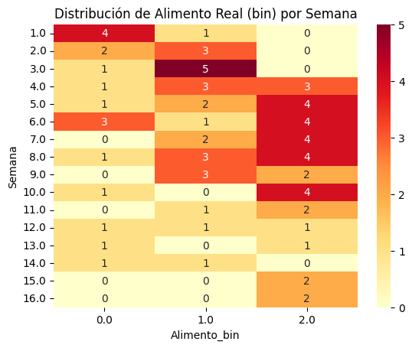
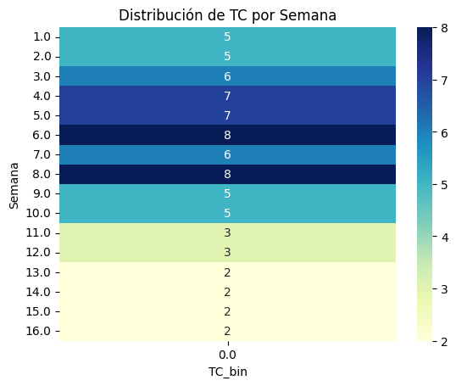
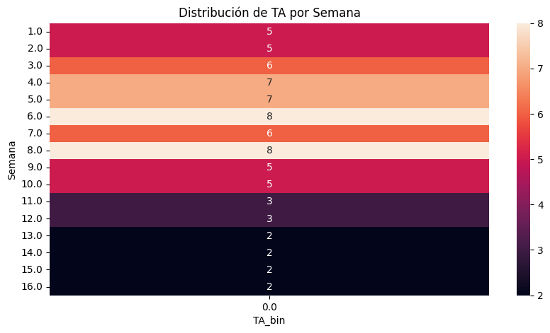
El modelo aprende que es más eficiente estimular el crecimiento en la fase intermedia del cultivo.
En etapas finales, reducir la tasa de crecimiento es posiblemente más rentable o fisiológicamente esperable, dado que el crecimiento marginal disminuye.
Primeros Resultados
Resultados de Aprendizaje de política óptima: Q-Learning
En semanas iniciales (1–4), el modelo favorece alimento en bin 0 o 1 (bajo consumo).
A partir de la semana 6, hay una transición hacia bins más altos (2), indicando que el modelo sugiere aumentar el alimento conforme avanza el cultivo. Esto es coherente con el crecimiento esperado del camarón y su demanda energética.
El modelo aprende que es más eficiente estimular el crecimiento en la fase intermedia del cultivo.
En etapas finales, reducir la tasa de crecimiento es posiblemente más rentable o fisiológicamente esperable, dado que el crecimiento marginal disminuye.
El modelo opta por una alimentación intensiva durante la fase de mayor crecimiento.
Posteriormente, disminuye la tasa de alimentación para evitar desperdicio y reducir costos, dado que el crecimiento es más lento.
Frecuencia con la que esa combinación fue elegida por la política
Alimento_bin: niveles discretizados de la cantidad real de alimento administrado.

Slide 18
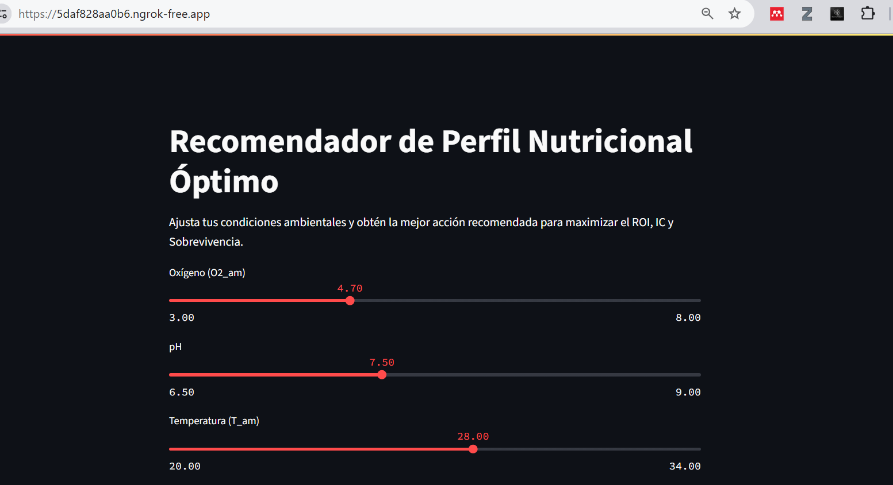
Primeros Resultados
Visualización: avance
Ofrecer una herramienta interactiva y fácil de usar que traduzca el aprendizaje del modelo en recomendaciones prácticas y accionables para el campo, ayudando al técnico o asesor a decidir qué dieta usar y en qué cantidad, según las condiciones reales del agua.
Se pretende evolucionar esta versión a una interfaz más versátil y modular, que permita:
1. Cargar y comparar diferentes modelos de aprendizaje por refuerzo:
Q-Learning
DQN (Deep Q-Network)
DDPG (Deep Deterministic Policy Gradient)
2. Simulación personalizada: el usuario podrá ingresar distintas condiciones y observar cómo cada modelo responde, comparando su recomendación de acción y los indicadores esperados (ROI, IC, Sobrevivencia).
3. Visualización de métricas y curvas de valor esperado, para entender por qué el modelo toma una decisión determinada.

Slide 19

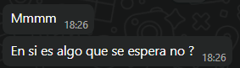
Primeras conclusiones
Respecto a Datos sintéticos generados por Redes neurológicas adversas (GAN)
Aunque los modelos WGAN-GP y WGAN tienen mejor desempeño general, aún ningún modelo replicó exactamente las distribuciones reales, especialmente en variables individuales.
El GAN estándar produce datos menos realistas.
Esto refuerza la importancia de seleccionar el modelo adecuado, y la necesidad de mejorar el entrenamiento.
La política óptima aprendida por Q-Learning se adapta al ciclo productivo:
Aumenta progresivamente el alimento real.
Maximiza tasa de crecimiento (TC) y tasa de alimentación (TA) en semanas de mayor retorno.
Reduce ambas tasas en etapas finales, optimizando el uso del alimento.
Esta política refleja una estrategia inteligente de manejo nutricional, coherente con el comportamiento biológico del camarón y los principios de eficiencia productiva.
jefa de de gestión y aplicación de nuevos desarrollos
El agente ha sido capaz de aprender una política coherente y alineada con lo que esperaríamos en un manejo óptimo del ciclo. Este es el primer paso para luego probar su robustez en condiciones nuevas o simuladas más desafiantes.

Slide 20
Bibliografía
Amershi, S., Begel, A., Bird, C., DeLine, R., Gall, H., Kamar, E., ... & Zimmermann, T. (2019). Software engineering for machine learning: A case study. Proceedings of the IEEE/ACM 41st International Conference on Software Engineering: Software Engineering in Practice (ICSE-SEIP), 291–300. https://doi.org/10.1109/ICSE-SEIP.2019.00030
Chapman, P., Clinton, J., Kerber, R., Khabaza, T., Reinartz, T., Shearer, C., & Wirth, R. (2000). CRISP-DM 1.0: Step-by-step data mining guide. SPSS Inc.
Disponible en: https://www.the-modeling-agency.com/crisp-dm.pdf
Kreuzberger, D., Kühl, N., & Hirschl, S. (2022). Machine Learning Operations (MLOps): Overview, definition, and architecture. arXiv preprint arXiv:2205.02302. https://arxiv.org/abs/2205.02302
Sutton, R. S., & Barto, A. G. (2018). Reinforcement Learning: An Introduction (2nd ed.). MIT Press. https://www.andrew.cmu.edu/course/10-703/textbook/BartoSutton.pdf
Lillicrap, T. P., Hunt, J. J., Pritzel, A., Heess, N., Erez, T., Tassa, Y., ... & Wierstra, D. (2016). Continuous control with deep reinforcement learning. arXiv preprint arXiv:1509.02971. https://arxiv.org/abs/1509.02971
Schulman, J., Wolski, F., Dhariwal, P., Radford, A., & Klimov, O. (2017). Proximal Policy Optimization Algorithms. arXiv preprint arXiv:1707.06347. https://arxiv.org/abs/1707.06347FAO (2022). Aquaculture Feed and Feeding Practices. Food and Agriculture Organization of the United Nations.
Salfner, F. et al. (20YY). A Survey of Online Failure Prediction Methods. ACM Journal.
Deldjoo, Y. et al. (2023). A Review of Modern Fashion Recommender Systems. ACM Computing Surveys.
Aljehani, F., N’Doye, I., & Laleg-Kirati, T. M. (2023). Feeding control and water quality monitoring in aquaculture systems: Opportunities and challenges. Elsevier Preprint. https://arxiv.org/abs/2306.09920
Chen, Y., et al. (2022). Técnica de alimentación inteligente basada en la predicción del crecimiento del camarón en un sistema de recirculación acuícola. Panorama Acuícola.
Mnih, V., et al. (2015). Human-level control through deep reinforcement learning. Nature, 518(7540), 529-533.
Chahid, A., et al. (2022). Fish growth trajectory tracking using Q-learning in precision aquaculture. Aquaculture, 550, 737838.
Elmessery, W. M., et al. (2025). A deep deterministic policy gradient approach for optimizing feeding rates and water quality management in recirculating aquaculture systems. Aquaculture International.
Georgopoulou, D., et al. (2024). Real-time monitoring of feeding behavior in European sea bass using AI models and computer vision. IEEE IROS Workshop.

